Slide 1
KEEP COMMUNITY / 小组项目 / 01
Keep社区中的内容表达与互动反馈
基于帖子文本、点赞与评论网络的分析
第【待填写】组 · 【待填写：成员姓名及学号】
100位作者 · 9,532条帖子 · 11,595条去重评论
Keep课程样本；观察性分析。全部数值与口径见分析报告及附带结果。
1
Notes:
先介绍研究题目和成员。说明研究使用课程提供的Keep数据，帖子实际发表于2020年11—12月UTC，而不是文件名中的2022年。点赞是平台内反馈，不能代表运动效果。

Slide 2
KEEP COMMUNITY / 小组项目 / 02
三个研究问题：分布、关联与互动
RQ1：样本帖子、表达方式及点赞如何分布？
RQ2：不同文本特征与点赞是否相关？
RQ3：评论主要表达什么、如何连接用户？互动集中在哪里？
Keep课程样本；观察性分析。全部数值与口径见分析报告及附带结果。
2
Notes:
RQ1由描述统计回答；RQ2的词典主回归、帖子主题分析与主题回归统一放在第四章；RQ3的评论内容与网络分析统一放在第五章。研究围绕帖子内容关联与评论互动两条线展开。

Slide 3
KEEP COMMUNITY / 小组项目 / 03
研究逻辑：帖子关联与评论互动
帖子层面：描述差异 → 字面特征回归 → 主题补充。
评论层面：常见表达与角色 → 用户连接与集中度。
综合讨论两类证据，分别说明样本与测量边界。[1]
[1] Richardson et al., Journal of Medical Internet Research, 2010;12(4):e71. doi:10.2196/jmir.1338
Keep课程样本；观察性分析。全部数值与口径见分析报告及附带结果。
3
Notes:
在线社区参与和运动行为结果需要区分。[1]本研究限定平台反馈，不推断健康变化。两条线共同描绘反馈的内容与关系侧面，评论网络未作为发帖前特征加入点赞回归。

Slide 4
KEEP COMMUNITY / 小组项目 / 04
数据核查决定能回答什么
评论13,511行 → 按cmtId去重后11,595条；1,916行完全重复。
正文缺失41.8%；仅1,323帖采集到评论，其余不记为零评论。
86.9%帖子点赞高于浏览数：不用该浏览字段计算点赞率。
北京时间逐日建模；末尾跨至2021-01-01。
Keep课程样本；观察性分析。全部数值与口径见分析报告及附带结果。
4
Notes:
逐项说明质量发现怎样改变设计：缺失正文保留并设指示变量；评论不完整所以不做评论数全样本回归；浏览字段口径存疑所以用点赞数。清洗没有删掉低赞或高赞用户。

Slide 5
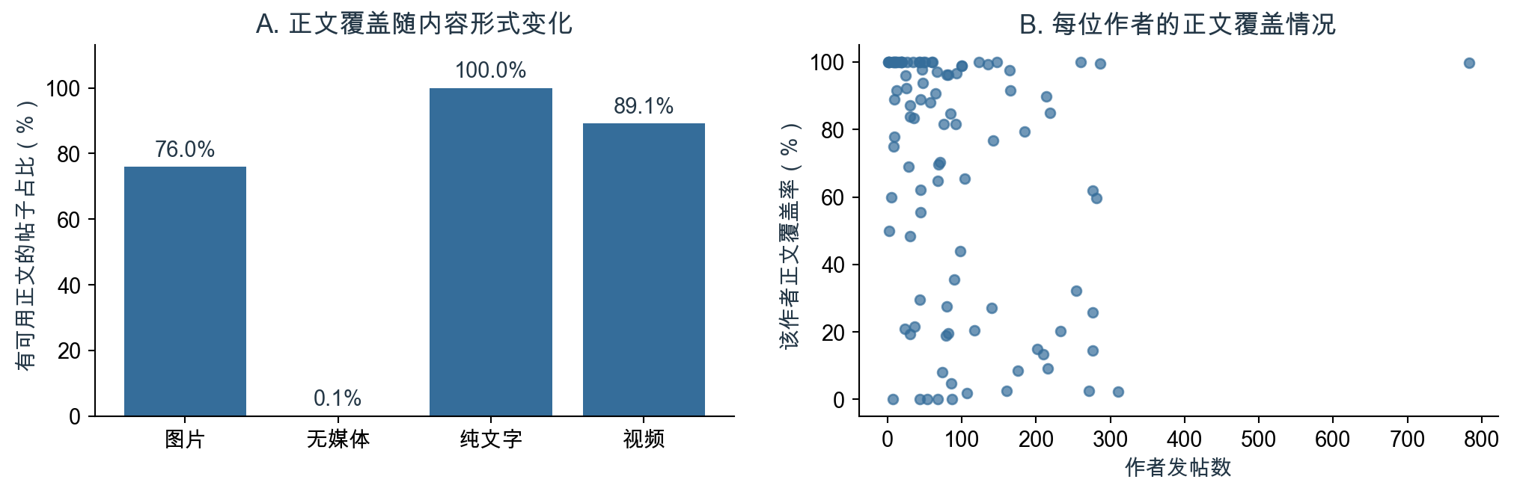
KEEP COMMUNITY / 小组项目 / 05
正文覆盖取决于帖子形式与作者
无媒体帖正文覆盖率0.1%，图片76.0%，视频89.1%，纯文字100%。
5位作者无可用正文；26位作者全部帖子有正文。
保留缺失指示和形式控制；主题分析只使用信息较充分的正文。
Keep课程样本；观察性分析。全部数值与口径见分析报告及附带结果。
5
Notes:
说明正文缺失不是均匀分布现象。记录生成方式和采集逻辑可能参与其中，无法凭这些字段认定缺失原因。

Slide 6
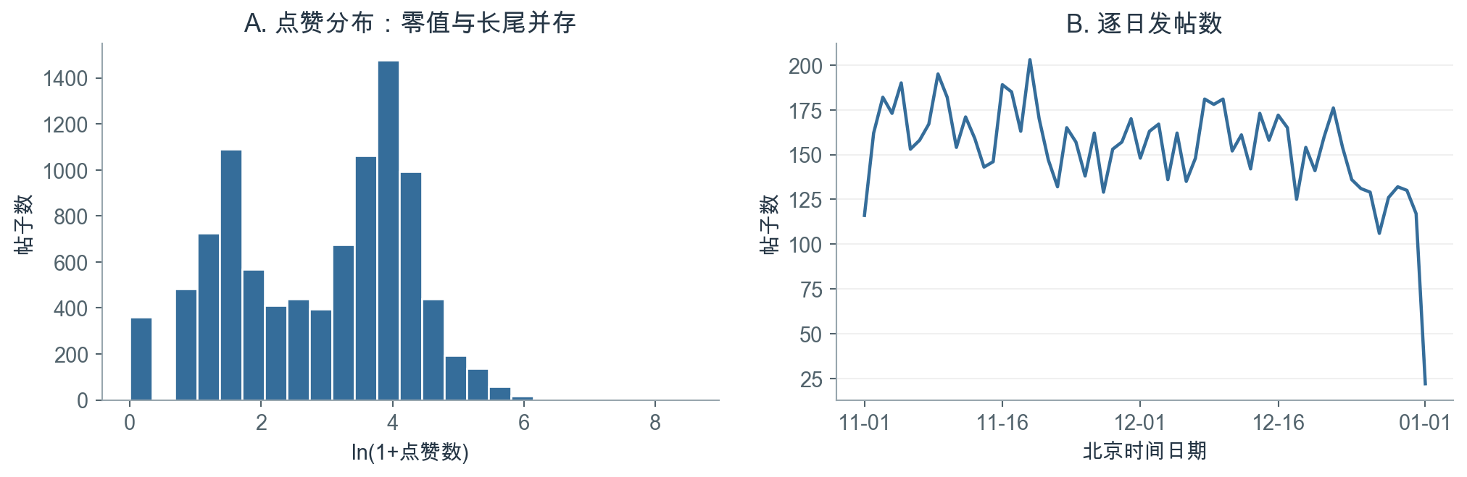
KEEP COMMUNITY / 小组项目 / 06
点赞分布存在长尾
均值37.05，中位数25，最大5,126；零点赞占3.8%。
用ln(1+点赞数)；按作者聚类；另检查计数模型。
首末本地日期不完整，不解释末尾下降为活跃度骤降。
Keep课程样本；观察性分析。全部数值与口径见分析报告及附带结果。
6
Notes:
先解释对数图横轴。作者发帖中位数66条，最多783条，同一作者帖子不独立，后续聚类标准误对应100位作者。

Slide 7
KEEP COMMUNITY / 小组项目 / 07
如何把正文变成回归变量
核心变量：长度、自律/目标词、社交称呼/互助词、积极表达词、问号。
清理URL、课程后缀、表情标记；话题标签单独编码。
词典命中可重叠；只表示字面表达，不是心理或情感量表。
Keep课程样本；观察性分析。全部数值与口径见分析报告及附带结果。
7
Notes:
用夜跑打卡生成self_discipline=1的例子说明非结构化到结构化过程。补充has_text、has_tag、表情和课程标记控制。词典拟合前固定，但没有事前注册。

Slide 8
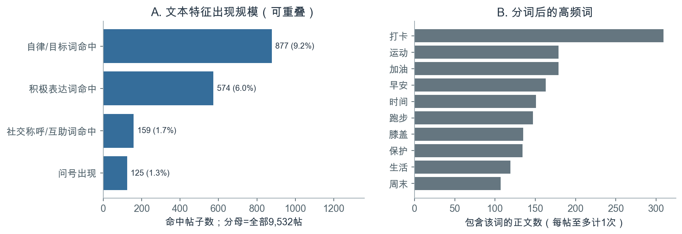
KEEP COMMUNITY / 小组项目 / 08
文本规模：注意分母和低频特征
自律/目标词877帖：全部帖9.2%；可见正文15.8%。
社交词159帖；问号125帖，提供作者内变化的人数较少。
高频词是逐帖去重后的文档频数，不能当作效果证据。
Keep课程样本；观察性分析。全部数值与口径见分析报告及附带结果。
8
Notes:
解释有正文的5548帖与所有9532帖两个分母。社交词和问号分别仅42和32位作者提供内部变化，区间会较宽。

Slide 9
KEEP COMMUNITY / 小组项目 / 09
词典测量也需要接受检查
40个帖子—特征检查单元：按规则命中分层抽样，无点赞展示。
“完成”可能指绘画；“一起”可能描述线下朋友；问号可能是反问。
Codex辅助抽查，未做独立人工双编码；不宣称准确率。
Keep课程样本；观察性分析。全部数值与口径见分析报告及附带结果。
9
Notes:
这是方法上的边界检查。规则本身能复现不代表语义测量有效，未命中也不等于没有表达。没有使用结果来反复修改词典以获取显著系数。

Slide 10
KEEP COMMUNITY / 小组项目 / 10
主模型：控制作者和日期
因变量 ln(1+likes)；全部9,532帖，100位作者。
作者固定效应 + 日期固定效应 + 内容形式/类型/时段及文本标记。
作者聚类CR1标准误；t分布df=99；五项核心检验BH校正。
作者内不变的性别、会员、等级等由作者固定效应吸收。
Keep课程样本；观察性分析。全部数值与口径见分析报告及附带结果。
10
Notes:
解释同一作者发帖比较。没有曝光、粉丝与统一采集时间，固定效应没有消除全部混杂。若被问到公式，请对应报告中的模型设定部分。

Slide 11
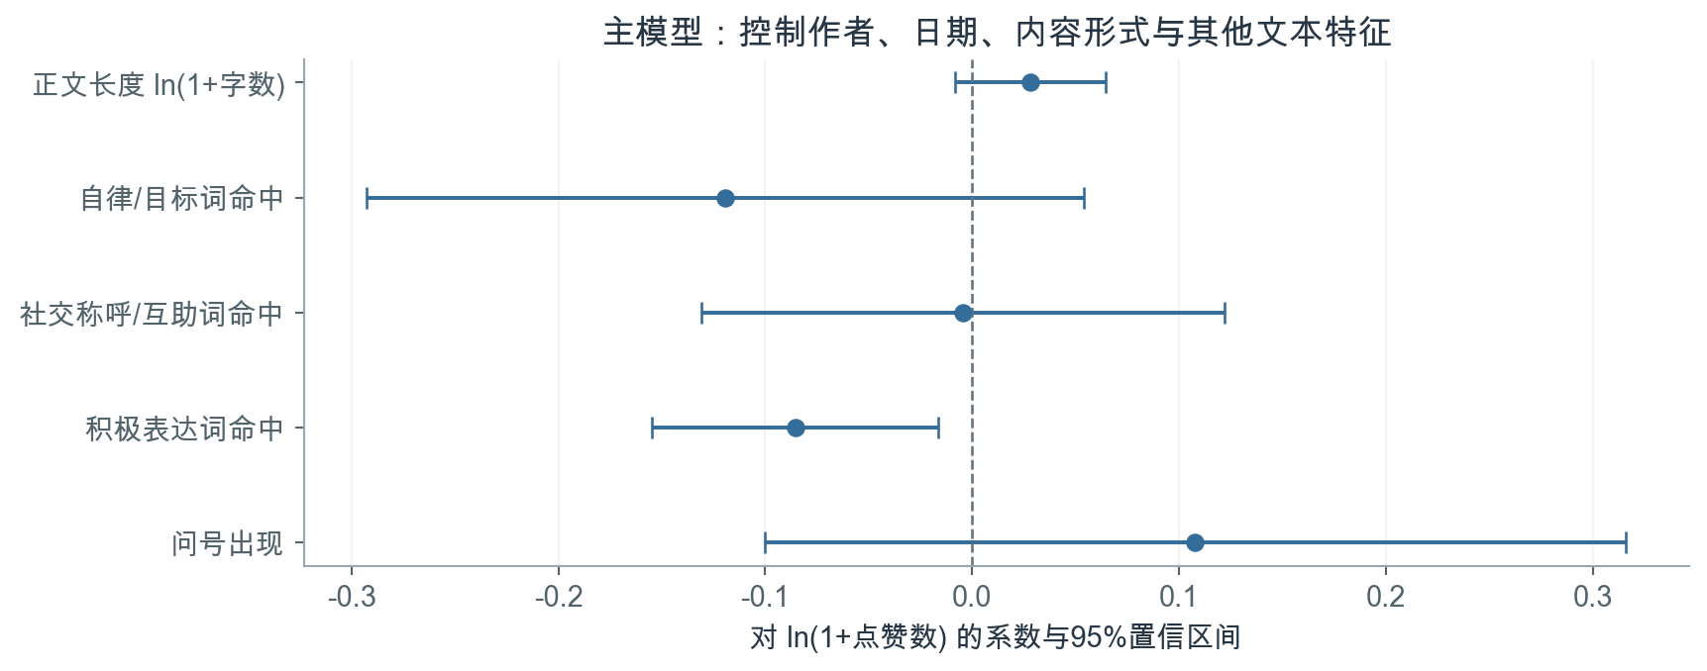
KEEP COMMUNITY / 小组项目 / 11
主结果：核心文本特征的关联证据有限
五项核心特征联合检验p=0.130；新增R²仅0.065个百分点。
积极表达词β=-0.086；原始p=0.016，BH q=0.079。
不显著不是证明无作用；现有测量下证据不足。
Keep课程样本；观察性分析。全部数值与口径见分析报告及附带结果。
11
Notes:
图中误差线是原始95%聚类置信区间，未做多重检验调整。积极表达虽然区间未跨0，经过五项检验校正后证据不足。不要把模型总R²约0.688都归因于文本。

Slide 12
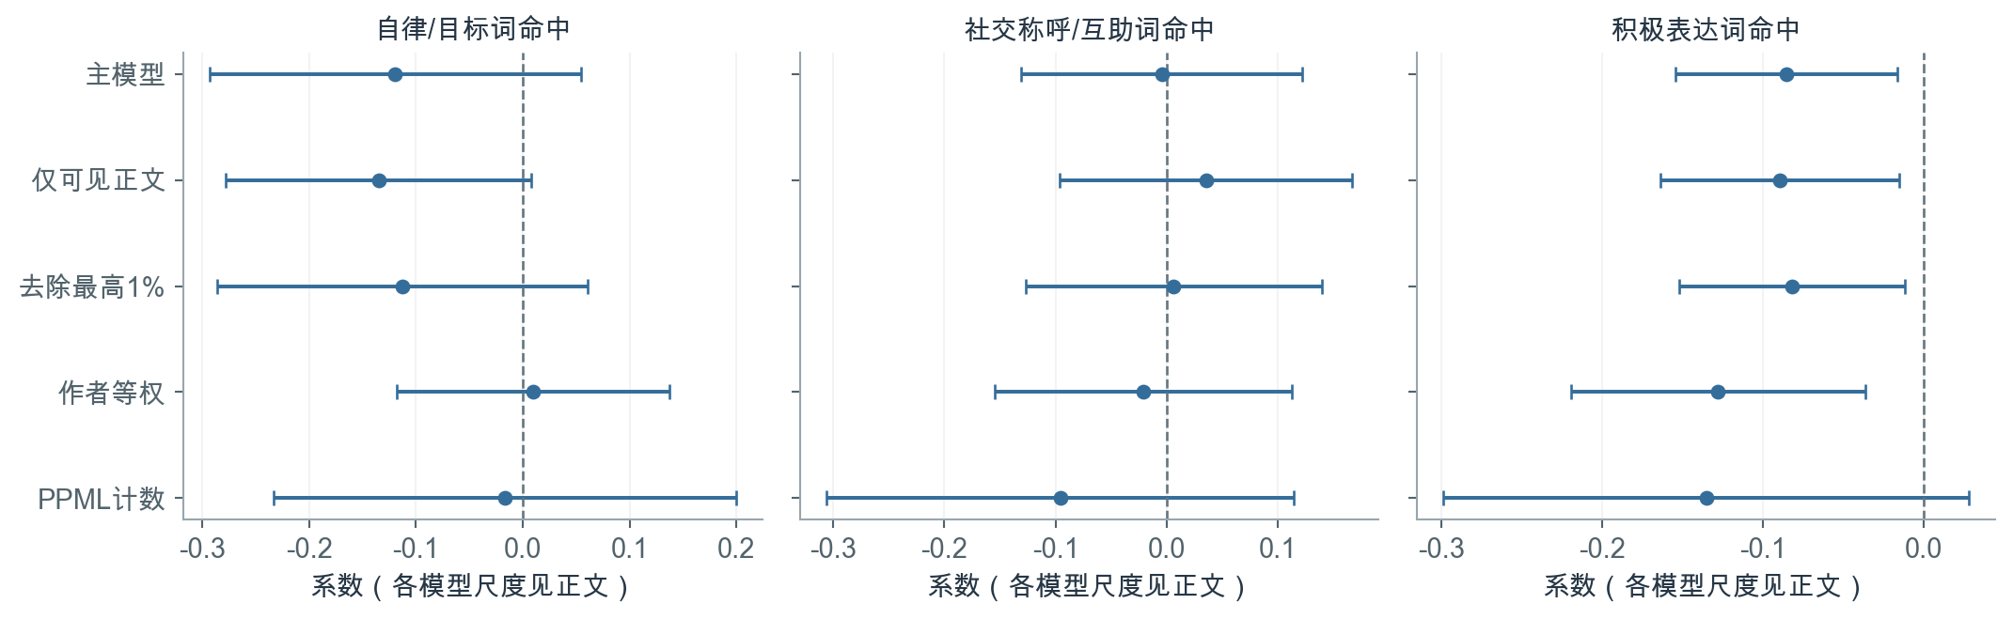
KEEP COMMUNITY / 小组项目 / 12
稳健性：结论依赖尺度与规格
检查仅可见正文、去最高1%点赞、作者等权、PPML计数模型。
积极表达词的PPML区间包含0，原始p=0.103。
OLS与PPML的估计量不同；不能以某个规格显著就宣称稳健。
Keep课程样本；观察性分析。全部数值与口径见分析报告及附带结果。
12
Notes:
解释为什么不因长尾强行删除极端值：主模型保留，敏感性规格另行比较。PPML以原始点赞数的条件算术均值为目标，OLS刻画对数结果。

Slide 13
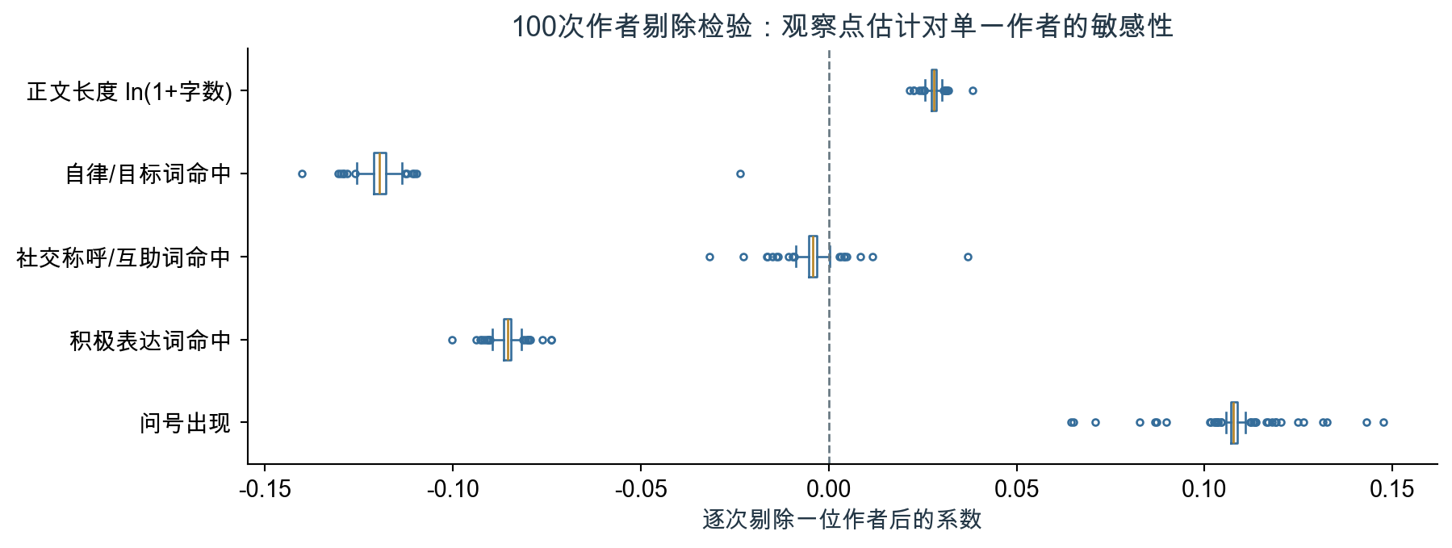
KEEP COMMUNITY / 小组项目 / 13
逐作者剔除：点估计与统计证据分开判断
逐次剔除1位作者，重复100次主模型估计。
积极表达词始终为负，范围[-0.100,-0.074]。
符号稳定不能替代BH校正和PPML结果；社交词在11次剔除后转正。
Keep课程样本；观察性分析。全部数值与口径见分析报告及附带结果。
13
Notes:
这一检查考察是否某一个作者决定结果，不新增100轮显著性判断。原始主检验和探索性检验保持分开。

Slide 14
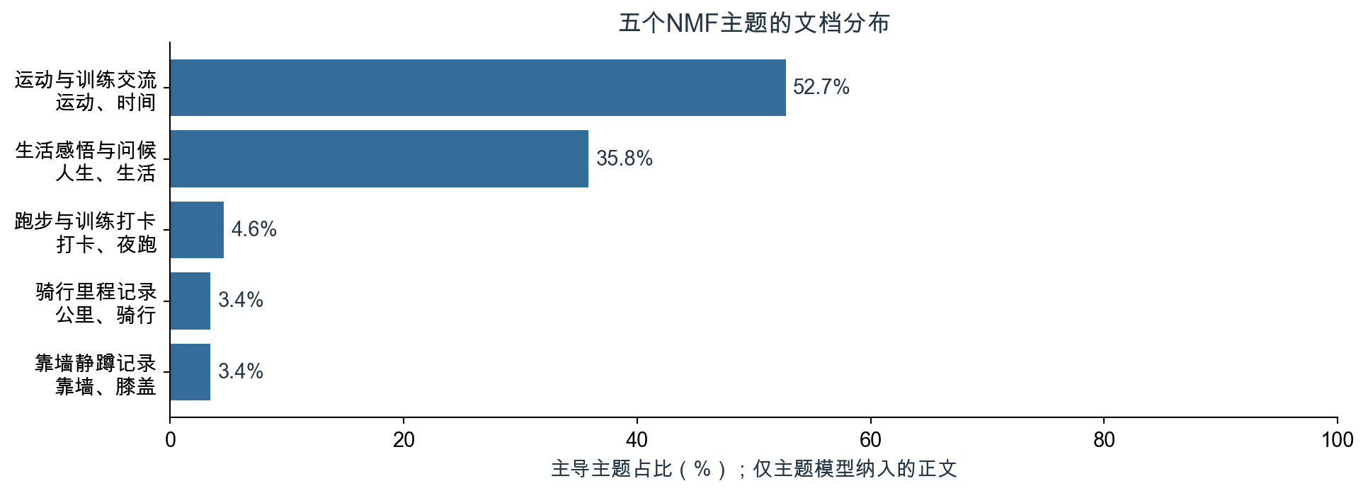
KEEP COMMUNITY / RQ2 · 帖子文本与点赞 / 14
帖子主题：NMF识别内容模式
2,470帖、86位作者，1,046词项；主题数固定为5。
运动与训练交流52.7%，生活感悟与问候35.8%。
静蹲、骑行主题集中于少数作者，反映重复记录习惯。
Keep课程样本；观察性分析。全部数值与口径见分析报告及附带结果。
14
Notes:
这一页属于RQ2，与第四章的词典回归共同研究帖子正文。主题根据不含点赞数的词项和例文命名。主导类别互斥，软权重可以混合。静蹲主题最大作者占91.8%，骑行主题68.2%。

Slide 15
KEEP COMMUNITY / RQ2 · 帖子文本与点赞 / 15
帖子主题与点赞：主题权重回归
以“运动与训练交流”为基准，加入4个主题权重。
联合检验p=0.166；4项BH校正后均未达到5%显著性水平。
初始化关键词稳定，但不能代替抽样稳定性和测量效度。
Keep课程样本；观察性分析。全部数值与口径见分析报告及附带结果。
15
Notes:
帖子主题分析及回归集中于报告第4.11—4.13节；下一部分转向第五章的评论分析。主题模型纳入至少3个有效词的正文，并排除8条成分贡献近零的记录，占全部帖25.9%。回归控制原词典及作者、日期等因素，区间未包含主题估计误差。

Slide 16
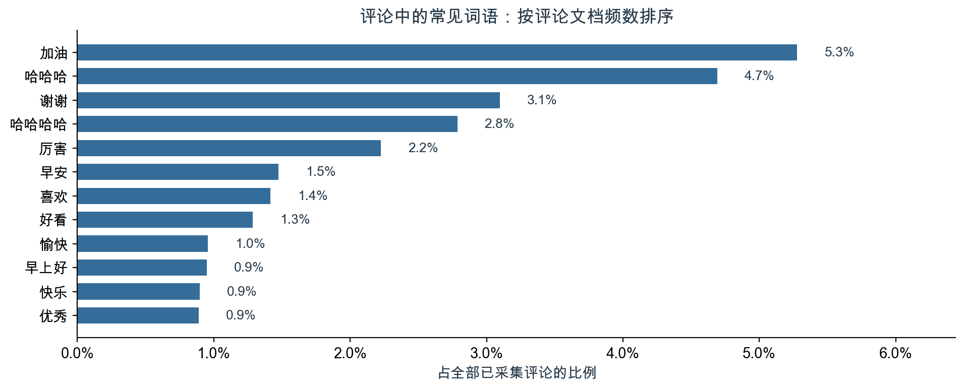
KEEP COMMUNITY / RQ3 · 评论内容与关系 / 16
评论文本：短句频数与参与覆盖
11,595条评论、2,910位发言者；清理后字符数中位数为6。
1,373条（11.8%）仅有标记或符号。
“加油”612条、431位用户；“谢谢”359条、53位用户。
Keep课程样本；观察性分析。全部数值与口径见分析报告及附带结果。
16
Notes:
RQ3先考察评论内容，再讨论关系。每条评论内词项去重，分母为11595条，包括84次自我互动；不同评论ID下的重复短句保留。频数与用户覆盖含义不同，不把常见词直接解释为完整情感或社会支持。

Slide 17
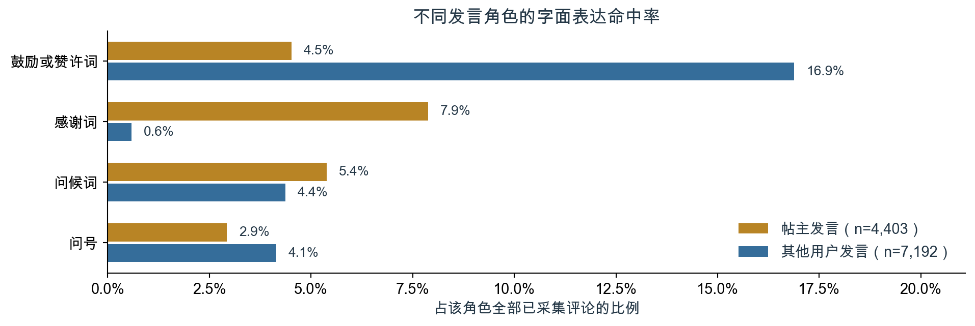
KEEP COMMUNITY / RQ3 · 评论内容与关系 / 17
评论内容：发言角色的字面表达差异
鼓励或赞许词：其他用户16.9%，帖主4.5%。
感谢词：帖主7.9%，其他用户0.6%。
规则可重叠；只描述字面表达，未作语义效度验证。
Keep课程样本；观察性分析。全部数值与口径见分析报告及附带结果。
17
Notes:
角色按每条评论的发言者是否为所属帖主界定。同一用户在不同帖子中可能切换角色，用户数不能相加；组间差异未解释为因果，也未检验逐线程的鼓励—感谢链条。完整规则及19项独立核查见评论文本Notebook。

Slide 18

KEEP COMMUNITY / RQ3 · 评论内容与关系 / 18
评论网络：明确每条边的指向
根评论：评论者→帖主；明确回复：回复者→replyUserId。
去重后移除84次自我互动；11,511事件合并为4,069条边。
2,932个有边节点；箭头在图中省略，原数据保持有向。
Keep课程样本；观察性分析。全部数值与口径见分析报告及附带结果。
18
Notes:
不要把所有回复都连向帖主。评论最晚到2021年8月，所以网络指标不作为发帖前影响力加入回归。金色表示样本作者，蓝色表示其他参与者；节点大小按加权入度对数缩放。

Slide 19
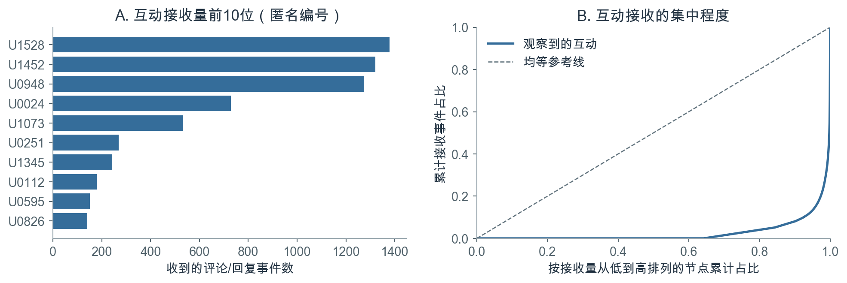
KEEP COMMUNITY / RQ3 · 评论内容与关系 / 19
互动集中，但样本边界影响很大
前10位接收者获得54.0%互动；第一位12.0%。
整体互惠率49.6%；仅明确回复子网络29.9%。
这是采集网络的接收事件数，不是平台影响力或独立粉丝数。
Keep课程样本；观察性分析。全部数值与口径见分析报告及附带结果。
19
Notes:
样本从100位作者帖子出发，根评论天然指向帖主，会形成中心。互惠率按有反向边的有向边占比，不按权重；两个网络节点集合不同，不能解释为行为下降。

Slide 20
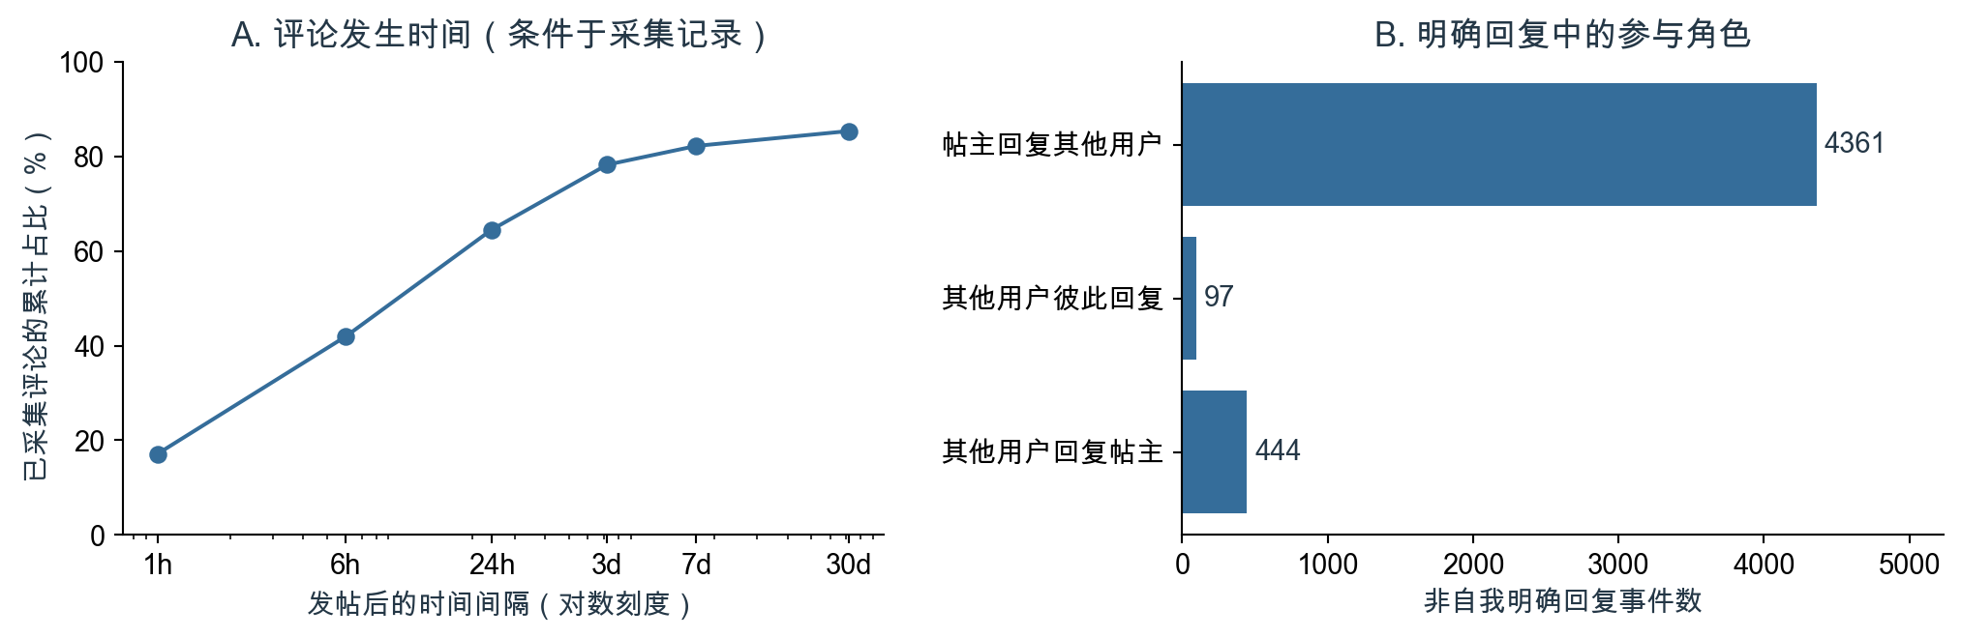
KEEP COMMUNITY / RQ3 · 评论内容与关系 / 20
网络互惠主要体现围绕帖主的回应
已采集评论中64.5%在24小时内，82.2%在7天内。
4,902次明确回复中，89.0%由帖主发出；用户彼此回复仅2.0%。
首周互惠率74.1%，全部记录49.6%；窗口和采集边界影响结构。
Keep课程样本；观察性分析。全部数值与口径见分析报告及附带结果。
20
Notes:
比例都以已采集记录为条件。首次帖主回应的中位时延2.05小时仅在观测到回应的线程中计算，未见回应不等于没有回应。

Slide 21
KEEP COMMUNITY / 小组项目 / 21
综合解释：内容关联与回应结构
RQ1：点赞长尾，作者、内容形式和正文覆盖存在差异。
RQ2：词典主回归与主题子样本回归的关联证据均有限。
RQ3：可见表达与关系结构共同描绘围绕帖主的交流。
两条分析线并列；未识别“文本→评论关系→点赞”的因果路径。
Keep课程样本；观察性分析。全部数值与口径见分析报告及附带结果。
21
Notes:
分别回答三个问题，不比较内容和关系对点赞的影响大小。主题回归仅覆盖2470条有效正文，不作为9532帖主回归的重复验证。

Slide 22
KEEP COMMUNITY / 小组项目 / 22
建议：改进评价口径与数据覆盖
依据单个词语或原始点赞均值评价内容，证据仍不足。
同时记录评论次数、独立参与人数与重复短句。
注明网络建边和时间范围，补充曝光与采集覆盖。
表达提示或互助方案需另行验证，当前未估计效果。
Keep课程样本；观察性分析。全部数值与口径见分析报告及附带结果。
22
Notes:
建议从观察到的问题出发：文本关联有限、评论次数与用户覆盖不同、网络指标受采集边界影响。先改进测量和统计，再预先设置对照检验具体干预。

Slide 23
KEEP COMMUNITY / 小组项目 / 23
研究边界与可复现性
100位作者的课程样本，抽样机制与统一采集时点未知。
全样本帖子、有效正文和已采集评论分别限定结论范围。
字面规则未作独立语义效度验证；不显著不等于没有作用。
代码、汇总结果与三个已执行Notebook支持复现。
Keep课程样本；观察性分析。全部数值与口径见分析报告及附带结果。
23
Notes:
说明两条分析线各自的适用范围。评论文本采用描述性规则，不把命中率当作情感或社会支持量表；也不将评论的关系结构用于解释点赞回归的系数。

Slide 24
KEEP COMMUNITY / 小组项目 / 24
小组分工与讨论
成员A【待填写】：研究背景、问题与文献核对（1—3页）
成员B【待填写】：数据清洗、文本编码与测量核查（4—9页）
成员C【待填写】：回归、稳健性与主题分析（10—15页）
成员D【待填写】：评论内容、网络与综合解释（16—24页）
建议分工须按真实人数和贡献修订。
Keep课程样本；观察性分析。全部数值与口径见分析报告及附带结果。
24
Notes:
感谢听众并进入讨论。每名组员应汇报自己实际负责的内容。请在提交前替换姓名、组号与学号，并修改为真实贡献。互评需每人独立据实完成，模板不代表完成记录。

